Slide 1
成果報告
Engineering CAMP
自動化テストスクリプト
高速作成プラットフォーム
１６卒 吉崎 亮介
Notes:
それでは，16卒の吉崎が今回のインターン成果報告を行います．
今回の成果物は「自動化テストスクリプト高速生成プラットフォーム」というお堅い名前のものを作りました．
今回皆さんと一緒に初めてソフトウェアテストを学び，テストエンジニアとして感じた不満を解消できるものだと確信しています．

Slide 2



はじめに
今回は．．．
Notes:
はじめに，なんですが，
今回は，Jenins，Docker，それからSelenium Gridといった素晴らしいツールは使っていません．
今回，これらのツールを使用しなかった理由も含めて，最初に今回の課題を整理したいと思います．

Slide 3
はじめに
今回の課題：顧客の要望
EC-CUBE のカスタマイズを多数行っており，異なるサイトでのリリースが頻繁に発生する
カスタマイズ部分は重点的にテストしているが，それ以外の箇所で想定外の影響が出て不具合が頻発している
１つのカスタマイズにかけられる期間は短く，既存機能のテストに十分な時間を割けない
頻繁なカスタマイズ
既存機能の保証
Notes:
まず，みなさんもご存じの通り，今回の課題である顧客の要望はこのようなものでした．
この長い要望は大きくふたつに分けられると分析しました．
頻繁なカスタマイズと既存機能の保証です．
そこで，今回はこの二つの問題を解決できるようなツールを作成しました．

Slide 4
はじめに
テスト自動化の合計時間
ex) 初日の practice work
スクリプト作成 ： 30分 (1800秒)
＋
テスト実行： 10秒
もちろんテスト回数が増えれば重要度は
高まるが，頻繁な
カスタマイズは実行回数が多くない
テスト実行を高速化するよりも
スクリプト作成を高速する方が遙かに
合計時間が短縮される
スクリプト
作成
テスト
実行
Notes:
次に，ツールを作る際に重要となってくるファクターを洗い出しました．
テストの自動化には大きく二つの構成要素があり，スクリプト作成とテスト実行です．
こちらは，テストエンジニアさんの統計的なデータをもとに考えれば正確ですが，とりあえず初日の初心者の状態での作業時間を見てみました．
スクリプト作成には30分ほど要し，テスト実行は10秒程度だっだと思います．
もちろん，テスト回数が増えればテスト実行の重要度は高まりますが，頻繁なカスタマイズがある場合は，それほど実行回数が多くないと考えられます．
したがって，テスト実行を高速化するよりも，スクリプト作成を高速化する方が遙かに重要だと分析しました．

Slide 5
はじめに
そういった理由で，テスト実行を高速化してくれる
ではなく，自動化スクリプトの高速作成に注力しました！
Notes:
そういった理由で，テスト実行を高速化してくれる
これらのツールではなく，自動化スクリプトの高速生成に注力しました．

Slide 6


現状
頻繁なカスタマイズ
既存機能の保証
「頻繁なカスタマイズ」への対応
必要なこと ： テストスクリプトの大量作成
対策 ： Selelium IDE を使用
初心者への敷居の低さも魅力
問題 ： 保守性の悪さ
別課題の「既存機能の保証」とコンフリクト
Notes:
今回の問題をさらに分析していきます．
頻繁なカスタマイズへの対応では，必要なコトとしては，テストスクリプトの大量作成であり，こちらはSelenium IDEを使ってテスト初心者を大量に集めることで対応できます．
しかし，これにより生成されるスクリプトは保守性が悪く，別課題の既存機能の保証とコンフリクトしてしまいます．

Slide 7

現状
頻繁なカスタマイズ
既存機能の保証
「既存機能の保守」への対応
必要なこと ：再利用可能なスクリプトの作成
対策 ： Selenium Webdriver の使用
問題 ： スクリプト作成コストの高さ
人材確保（要プログラミング）が難しく
作成にかかる時間も非常に長い
Notes:
また，既存機能の保守は，再利用可能なスクリプトの作成が必要となりますが，これを実現するためには，スクリプト作成コストの高さが障害となります．

Slide 8

現状
頻繁なカスタマイズ
既存機能の保証
保守性が高く，高速にスクリプト作成できれば
みんなハッピー！
Notes:
つまり，保守性が高く高速にスクリプト作成できればみんなハッピーになります．

Slide 9
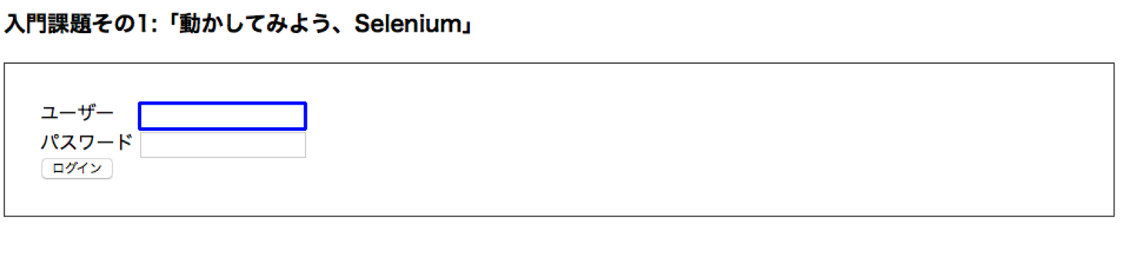

成果報告
自動テストスクリプト高速作成プラットフォーム
Web ブラウザの対応箇所を
一目で把握できる
GUI で操作可能
Notes:
そこで，自動テストスクリプト高速作成プラットフォームの出番です．
これから簡単なデモを行いますが，GUI操作だけで簡単に保守性の高いテストスクリプトを作成できます．

Slide 10


成果報告
自動化テストスクリプト高速作成プラットフォーム
プログラミング
未経験者
自動化テスト
スクリプト
高速作成
プラットフォーム
保守性や可読性の高い
自動化テストスクリプト
GUI 操作のため容易
しかも，高速
Notes:
プログラミング未経験者がこのプラットフォームを介して，プロ並みの保守性や可読性の高いテストスクリプトを組んでしまえるというものです．

Slide 11
成果報告
デモ
Notes:
では，Eccubeにはまだ未対応ですが，時間の都合上，一番簡単なこちらのデモをご覧下さい．

Slide 12

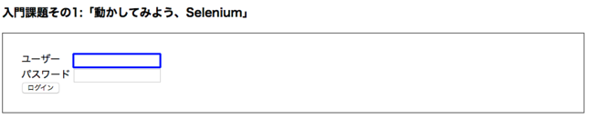

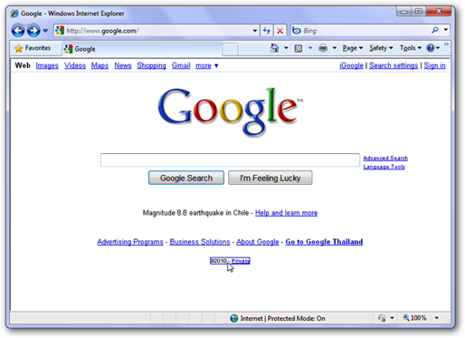
成果報告
プログラミング未経験者
GUI
操作
プラットフォーム
技術のお話
反映
使用言語 ： Python
(ほぼ初めて書きました)
主要ライブラリ：
Selenium
urlib2 (html関連)
BeautifulSoup
(Webスクレイピング)
re (正規表現解析)
OpenCV (画像処理)
Tkinter (GUI)
描画
入力
Web ページ
操作
コード生成
値渡し
テストスクリプト
html 取得
スクレイピングで
タグ取得
タグの座標取得
Notes:
簡単に技術を紹介しておくと，
言語はPython でライブラリはこんな感じのものを使っています．
プラットフォームの中のやりとりはこのような感じです．
この構成は，特にブラウザにも依存せず，しかもライセンスにもひっかからず，そして，JavaScriptの動的なページにも対応可能です．
また，このプラットフォームを使えば，出力されるテストスクリプトがJavaに限られないので，Python, Ruby といった Selenium 環境が使える言語を選択できると
いう柔軟さを持っています．

Slide 13
まとめ
保守性や可読性が高く，容易かつ高速に
スクリプト作成ができるプラットフォーム！
Notes:
保守性や可読性が高く，容易かつ高速にスクリプト作成ができるプラットフォームを作りました！
ご静聴ありがとうございました．

